Slide 1
Поздравляем дорогих учащихся
ШГ № 24 им. А.Токомбаева
с началом
нового 2020-2021
учебного года!
(дистанционное обучение)

Slide 2
Регламент работы дистанционного обучения ШГ№24 на 1 четверть 2020-2021 учебного года
С 1 сентября 2020 года ШГ № 24 продолжает дистанционное обучение. Дистанционное обучение школы будет проводиться в
офф-лайн и онлайн режиме с 2 по 11 класс.
Офф-лайн режим – это режим, в котором фактор места нахождения и времени не является существенным, так как все взаимодействия организованы в отложенном режиме. Под ним принято понимать такой «обучающий маневр», при котором учащийся самостоятельно осваивает учебный план и в определенные сроки сдает письменные работы, проходит тестирования, и другие работы в удобное для него время.
Онлайн уроки будут проходить по предварительной договоренности учителя с учениками.

Slide 3
Регламент работы дистанционного обучения ШГ№24 на 1 четверть 2020-2021 учебного года
Дистанционное обучение будет проводиться с понедельника по субботу с 6-11 класс и с понедельника по пятницу для 5 класса.
I смена 10.00 утра до 12.50 дня (6 уроков по 20 минут, с перерывами 10 минут соответствующей недельной нагрузки учащихся) по установленному и утвержденному расписанию первой четверти 2020-2021 учебного года. В это время учащиеся получают объяснение и инструкции по изучению нового материала непосредственно от учителя предметника.
С 13:00 до 14:00 для учащихся и учителей предметников состоится технический перерыв (время обеда и отдыха).
С 14:00 до 17:00 - учащиеся, должны будут выполнять полученные задания, и предоставлять их на проверку в течение установленного времени и даты (установленной учителем предметником).
Учителя с 17.00 до 18.00 при необходимости будут проводить индивидуальные консультации учащихся.

Slide 4
Регламент работы дистанционного обучения ШГ№24 на 1 четверть 2020-2021 учебного года
II смена 13.00 до 16.00 (6 уроков по 20 минут, с перерывами 10 минут соответствующей недельной нагрузки учащихся) по установленному и утвержденному расписанию первой четверти 2020-2021 учебного года. В это время учащиеся получают объяснение и инструкции по изучению нового материала непосредственно от учителя предметника.
С 16:00 до 17:00 для учащихся и учителей предметников состоится технический перерыв (время полдника и отдыха).
С 17:00 до 19:00 - учащиеся, должны будут выполнять полученные задания, и предоставлять их на проверку в течение установленного времени и даты (установленной учителем предметником).
Учителя с 12:00 до 13.00 при необходимости будут проводить индивидуальные консультации учащихся.
Учителя будут предоставлять задания, соответствующие календарно-тематическому планированию с учетом тем видео-уроков транслируемых на телеканалах КТРК «Баластан», «ЭлТР», «Ынтымак» с 1 сентября 2020г. По специально разработанному расписанию.

Slide 5
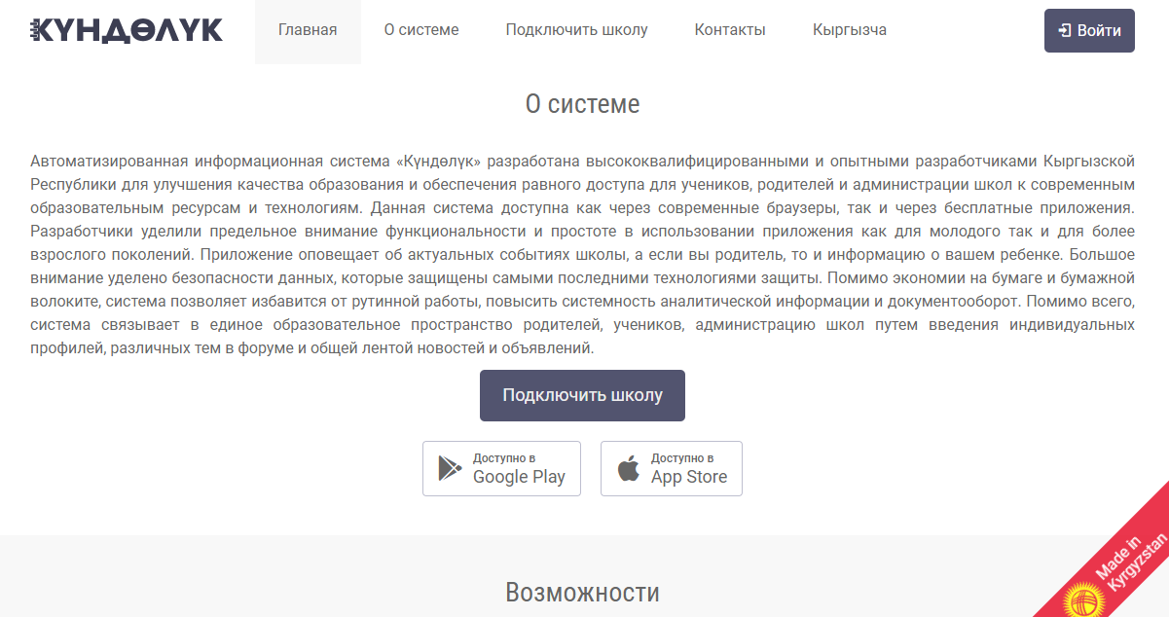
Регламент работы дистанционного обучения ШГ№24 на 1 четверть 2020-2021 учебного года
Для дистанционное обучения будет проходить на платформе
;
Google Classroom;
WhatsApp.

Slide 7
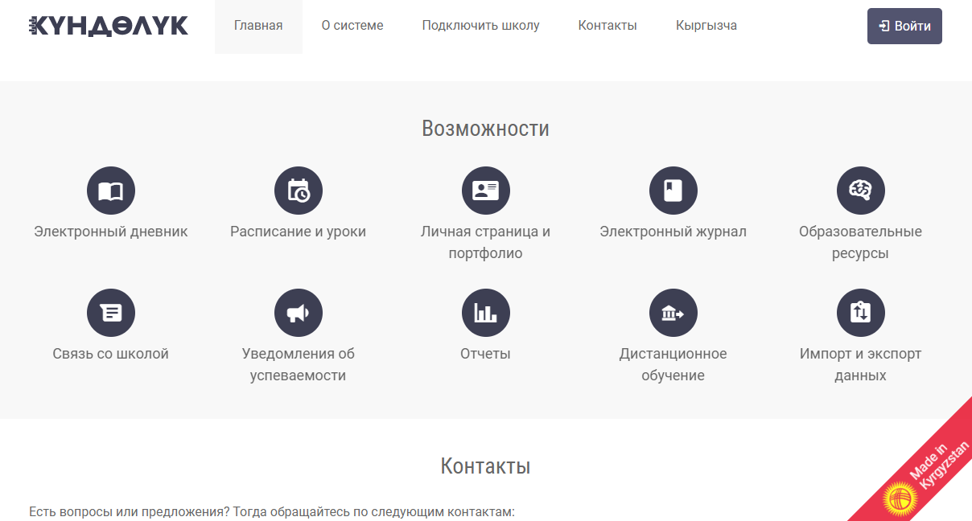

Slide 8
Регламент работы дистанционного обучения ШГ№24 на 1 четверть 2020-2021 учебного года
Министерство образования и науки Кыргызской Республики совместно с партнерами разработали следующие электронные ресурсы:
http://www.oku.edu.gov.kg/
https://www.ibilim.kg/kyr/index.html
https://www.bb.edu.gov.kg/index.php/%D0%93%D0%BB%D0%B0%D0%B2%D0%BD%D0%B0%D1%8F
https://kitep.edu.gov.kg/kg
https://lib.kg/
http://testing.kg/ru/
http://intobr.kg/mozaik/

Slide 9
Дозировка домашних заданий учащихся
Постановление №201 от 11 апреля 2016
Об утверждении актов в области здравоохранения
Санитарно – эпидемиологические правила и нормативы «Санитарно- эпидемиологические требования к условиям и организации обучения в общеобразовательных организациях».
Гигиенические требования к режиму образовательного процесса.
П. 197.Объем домашних заданий (по всем предметам) должен быть таким, чтобы затраты времени на его выполнения не превышали (в астрономических часах):
Во 2-3 классах -1,5 часа;
В 4-5 классах – 2 часа;
В 6-8 классах- 2,5 часа;
В 9-11 классах до 3,5 часов.

Slide 10
Регламент работы дистанционного обучения ШГ№24 на 1 четверть 2020-2021 учебного года
Платформа бесплатная.
Регистрироваться не надо.
Получите пароль для входа в систему от классного руководителя.
Первая неделя только в режиме офф-лайн
на платформе Google Classroom.

